Slide 1
現代科学
気候危機 異常気象や気候変化の科学 異常気象時代に生きる
立花義裕 （三重大学 大学院生物資源学研究科）
専門：異常気象や気候変化の原因解明 e-mail: tachi@bio.mie-u.acjp
研究室web page (検索：三重大学 気象学) https://atm.bio.mie-u.ac.jp/

Slide 2
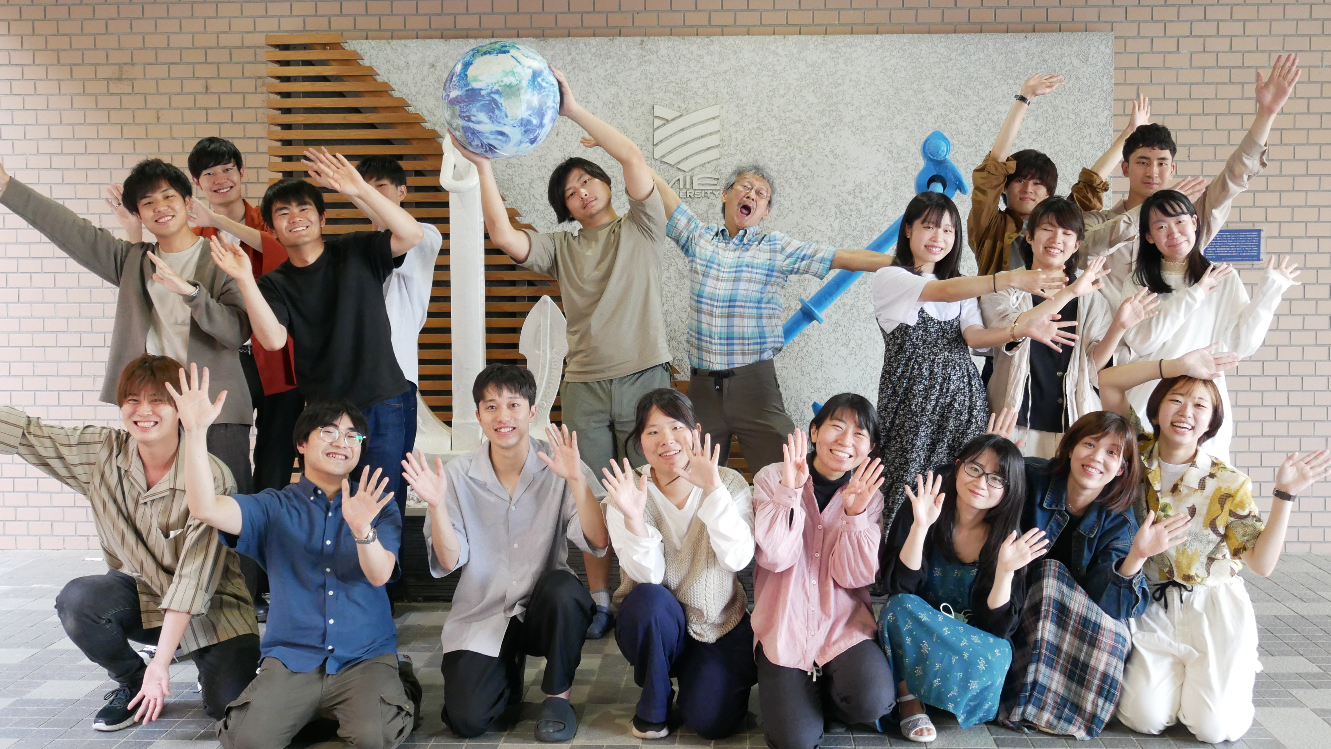
現代科学
気候危機 異常気象や気候変化の科学 異常気象時代に生きる
立花義裕 （三重大学 大学院生物資源学研究科）
専門：異常気象や気候変化の原因解明 e-mail: tachi@bio.mie-u.acjp
研究室web page (検索：三重大学 気象学) https://atm.bio.mie-u.ac.jp/

Slide 3
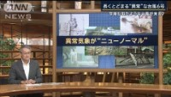

8月3日の報道ステーション

Slide 4
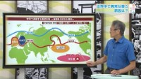

三重テレビ「MIEライブ」気象らぼ」8月1日放送

Slide 5
テレビ朝日 羽鳥モーニングショー（2022年8月出演）より引用

Slide 6
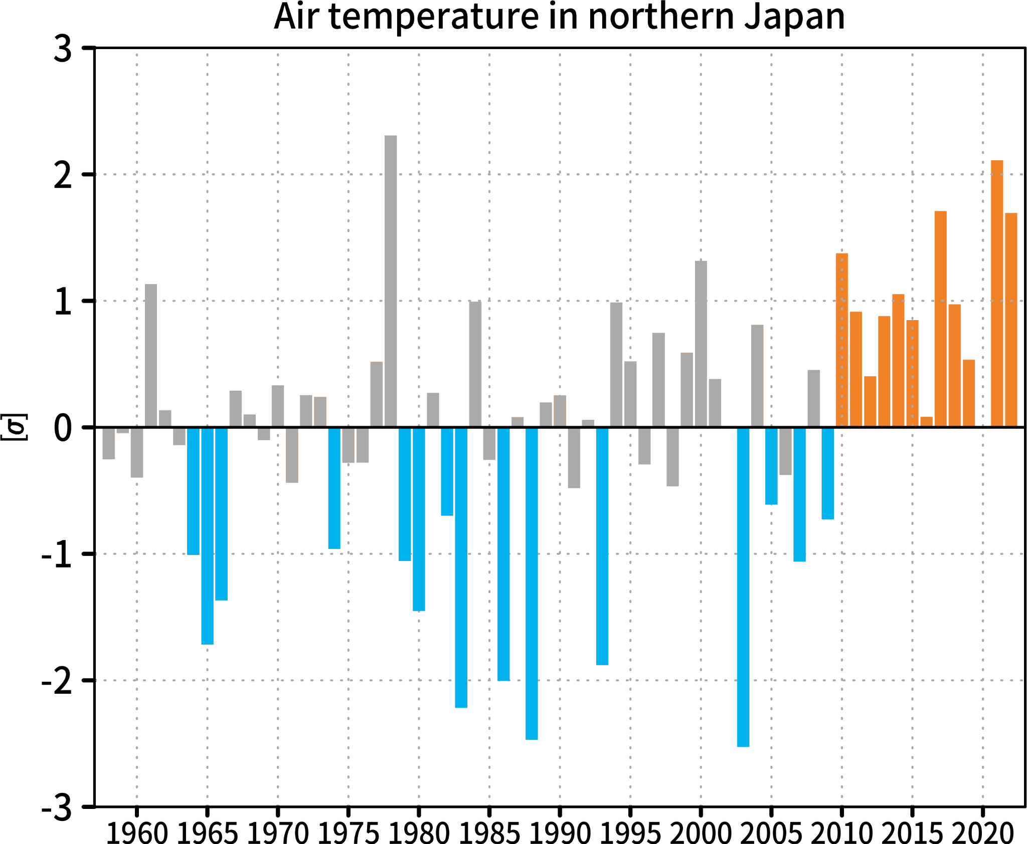
近年の偏西風蛇行に伴う北の高気圧と猛暑
Amano, Tachibana, and Ando (2023) Journal of Climate

Slide 7
テレビ朝日 羽鳥モーニングショーより引用

Slide 8
テレビ朝日 羽鳥モーニングショーより引用

Slide 9
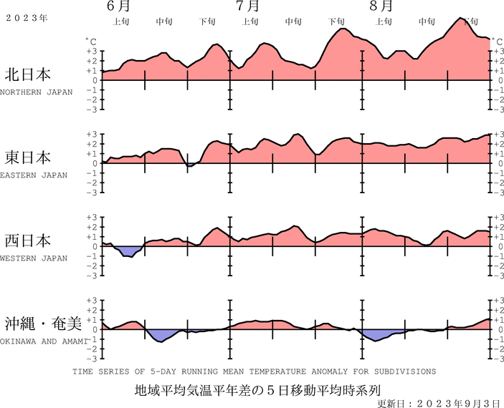
猛暑によって海面水温が異常に高くなった
猛暑と豪雨は連鎖する
気象庁
Notes:
これは2022年8月上旬の海面水温
日本海の水温は平年よりも非常に高い（平年よりも3度も暖かい）
観測史上最速の早い梅雨明けで，日本付近の日射が強まり，海面水温が極端に上がった．
平年よりも3度も高い水温の影響で，日本海から水蒸気が大量に大気へ蒸発し，非常に湿っていたために，
積乱雲が非常に発達，それが偏西風に乗り，東北を直撃．．これが東北豪雨の一因．
つまり，平年よりも遙かに暖かくなっていた暖かい海の存在と北の寒気との喧嘩が豪雨をもたらした．
6月から7月にかけての猛暑が，8月豪雨をもたらした．
異常気象は連動・連鎖する．異常気象は次の異常気象を呼ぶ！ ということ．
では？猛暑をもたらす偏西風蛇行とは？（次）

Slide 10
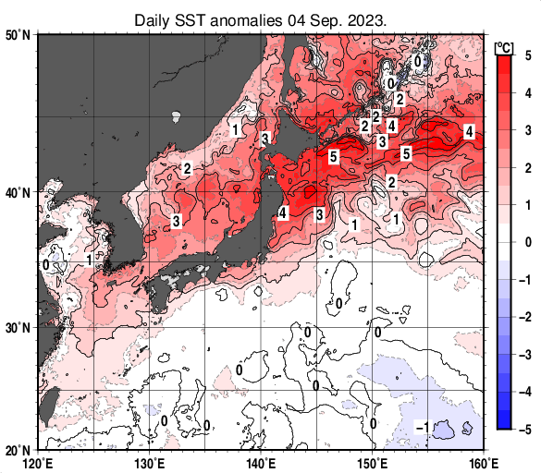
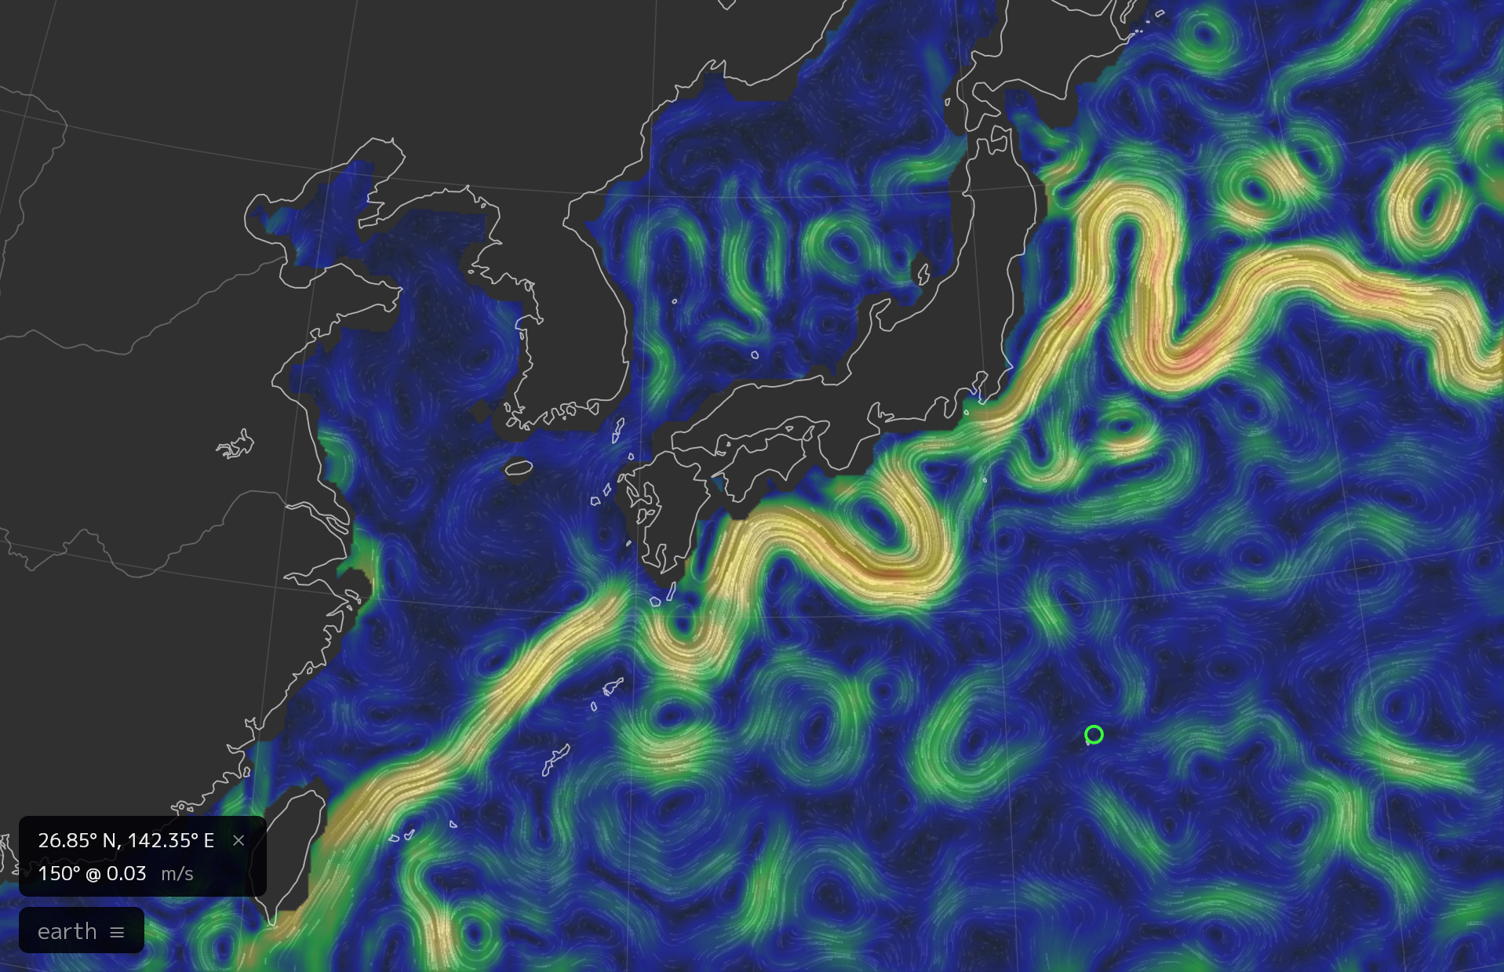
9月14日の黒潮と
2023年9月4日の水温の平年からの差

Slide 11
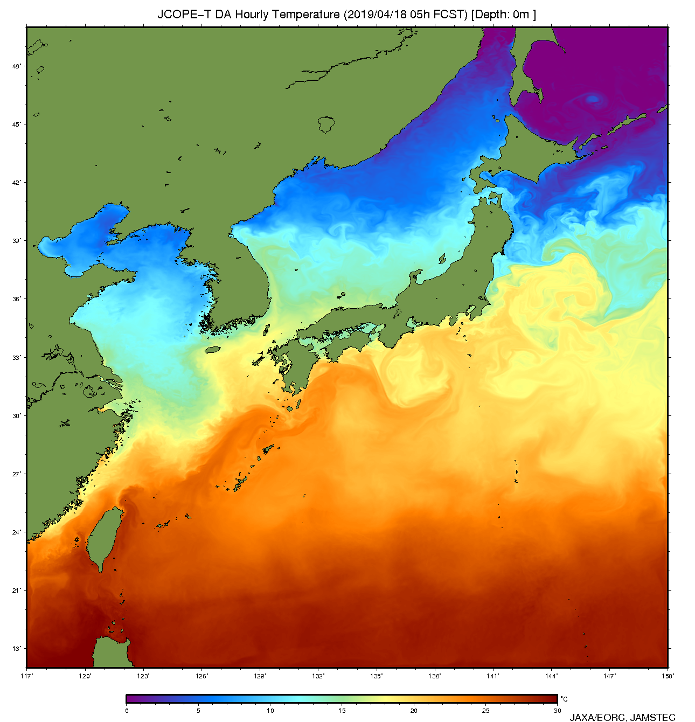
日本近海の水温の分布
日本周辺の海面の水温分布
黒潮
親潮（冷たい水）
水温の強いコントラスト
対馬暖流
（暖かい水）
黒潮続流
黒潮
（暖かい水）
Notes:
日本の周りの海面の水温分布です。熱帯で温められた海水が黒潮によって日本南岸へ運ばれ、更に東へと広がって行きます。九州の西からは、対馬暖流が温かい海水を日本海へと運びこみます。一方で、北からは親潮が冷たい海水を運び、水温の強いコントラストを作っています。
また、よく見ますと、これらの強い海流の周辺では、細かい渦構造が沢山形成されていることがわかります。

Slide 12
海面水温分布
同じ緯度の平均水温より暖かいか？冷たいか？
Kawasaki et al, (2021) Journal of Climate

Slide 13
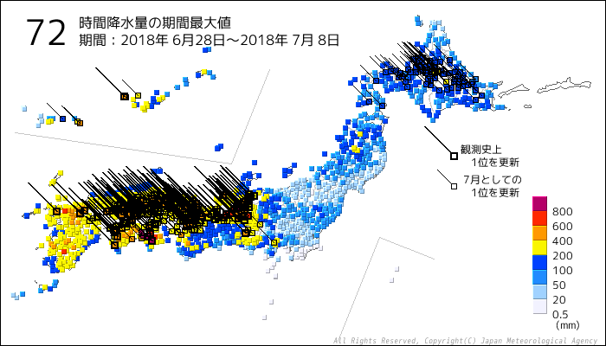
2018年の西日本豪雨
集中豪雨ではない！
広域・長時間継続豪雨
気象庁のwebpage

Slide 14
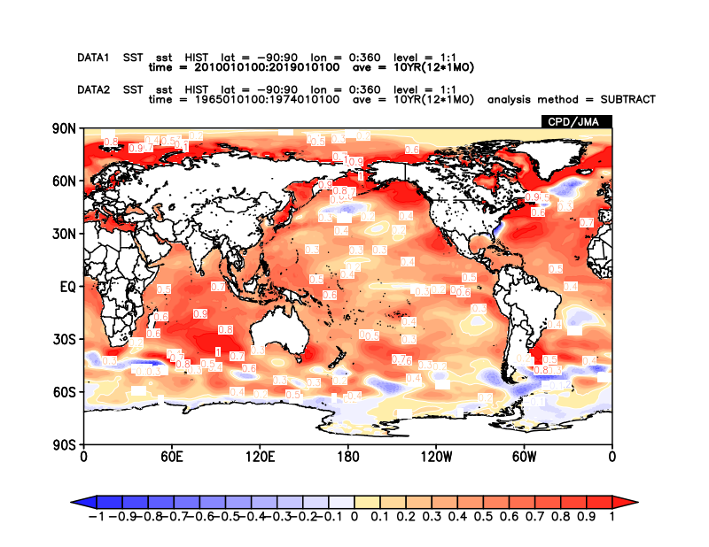
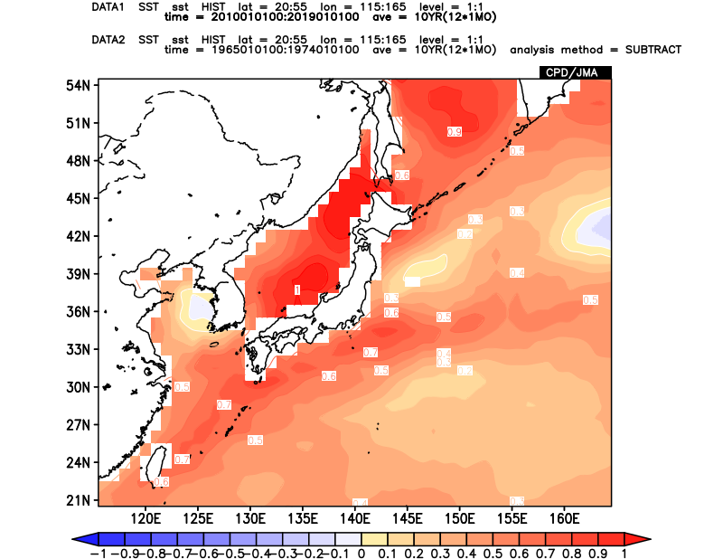
海面水温の温暖化
（近年と５０年前との水温差）
Notes:
海は，地球規模で温暖化している．
これは，恐ろしい．海は大気に比べ暖まりにくいにも関わらずこれほど全球的に温暖化している事実．
逆に海は一度暖まったらさめにくい．
日本付近は温暖化が激し海域．
日本を拡大（次の図）

Slide 15
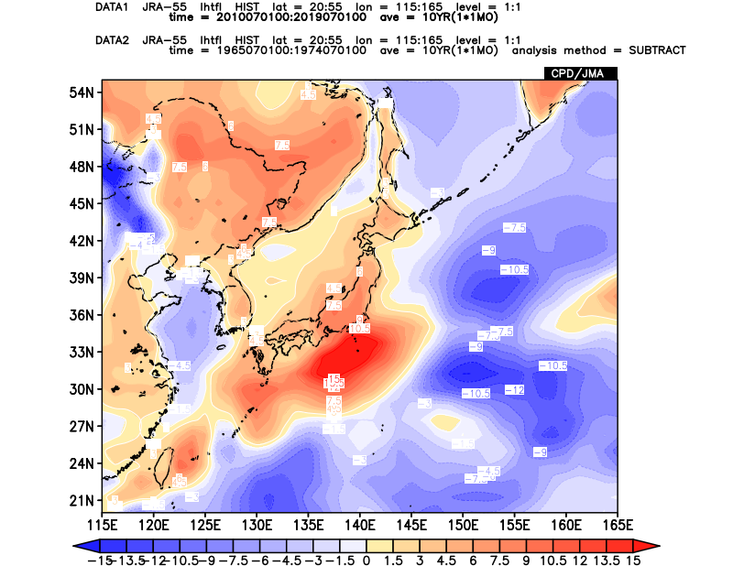
海から大気への水分供給量
（近年と５０年前との差）
Notes:
海から大気への水分供給量が増加著しい海域は，日本南岸．
その海域は，水温上昇が大きかった海域と同じ．
そしてこれは黒潮に沿っている．黒潮の流れ図はのちほど．
日本南岸の水蒸気が多い空気がこの季節の南風で日本へ向かう（次の図）

Slide 16
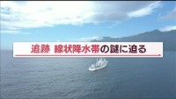

昨年6月に線状降水帯の観測に東シナ海に
テレビ朝日の報道番組「スーパーJチャンネル」で，放送．観測にテレビ朝日の記者が同行

Slide 17
日本は世界で最も「異常な気象」が起こる場所の一つ
理由：
南北の温度差が世界で最も大きい地帯が日本
すぐ北には，北半球の極寒地（シベリア極東）
暖かい熱帯の暖水の流入（黒潮）．黒潮は世界一級の流量を持つ
周囲が海に囲まれている（南の暖かい黒潮，北のオホーツク海の流氷に挟まれている）
黒潮温暖化（世界の海洋の中で温暖化速度が2倍）
偏西風の極端な蛇行の頻発化，豪雨の頻発化
異常気象の頻発が「普通の気象」に
↓
ニューノーマル化する異常気象

Slide 18
気候危機
危機感の欠如．環境教育の多くは，地球に優しい暮らしをしましょう！程度の啓発にとどまっていて，緩和策（二酸化炭素を出さない生活）の啓発にとどまる（とボクは感じる）
防災教育も，「逃げましょう」啓発にとどまる
大多数の無関心層
温暖化で，地球の地球の気候がどうなるのか？それは遠い未来のことではなく，すでに気候危機が原因の異常気象が多発していることを多くの方に知っていただかないと，危機意識は育たない
災害級の異常な気象はどうして発生するのか？など気象現象そのものに興味を持ってもらえば，自ずと防災意識は高まる
自然現象や気象は不思議で面白い
面白いことは，自主的に知ろうとする
子供の頃は「何故？どうして？」が好きな（だった）はず

